Slide 1
VYLEPŠI SI ŠKOLU!
Participativní rozpočty na středních, základních školách a dětských domovech v Jihomoravském kraji

Slide 2
Program semináře 22. 4. 2025
proč participativní rozpočet na škole
1. ročník Vylepši si školu 2024/2025
pravidla zapojení - Adéla Pásková
časový harmonogram
koordinátor participativního rozpočtu
web a webová aplikace pro správu
přihlášení do Vylepši si školu
kontakty
dotazy, diskuse

Slide 3
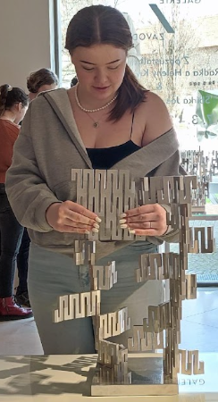
Proč participativní rozpočet ve škole?
jasný vzkaz školy, že ji zajímá názor studentů
nápady studentů / potřeby komunity
sounáležitost se školou
rozvoj občanské angažovanosti
důvěra v demokratické principy
rozvoj podnikavosti
“nic není zadarmo”
spolupráce student - student - škola - město - kraj

Slide 4
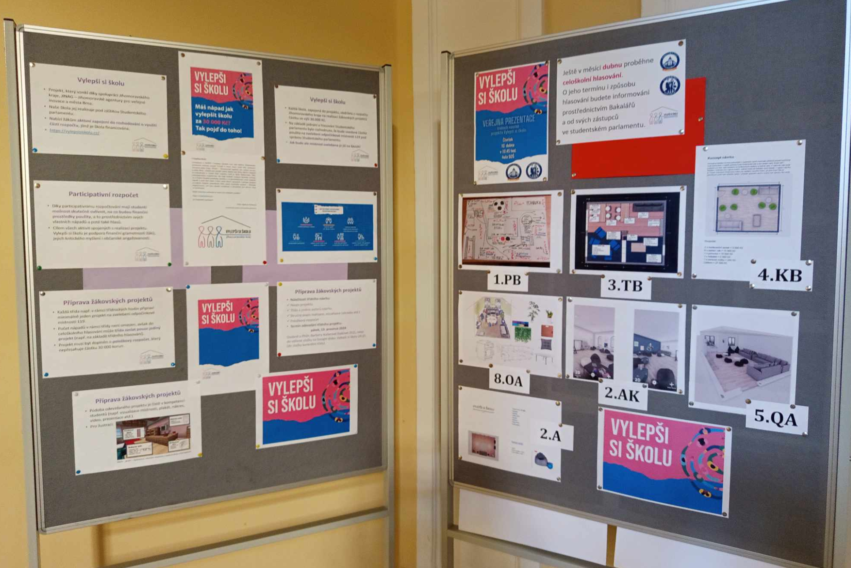
1. ročník 2024 - 2025
61 participativních rozpočtů (55 škol)
303 žákovských nápadů/ projektů
14 322 zapojených studentů
zajímavosti:
nejvíce hlasujících:
97,1% - ZŠ Svatobořice-Mistřín
733 žáků - Střední škola informatiky, poštovnictví a finančnictví Brno
www.vylepsisiskolu.cz

Slide 5
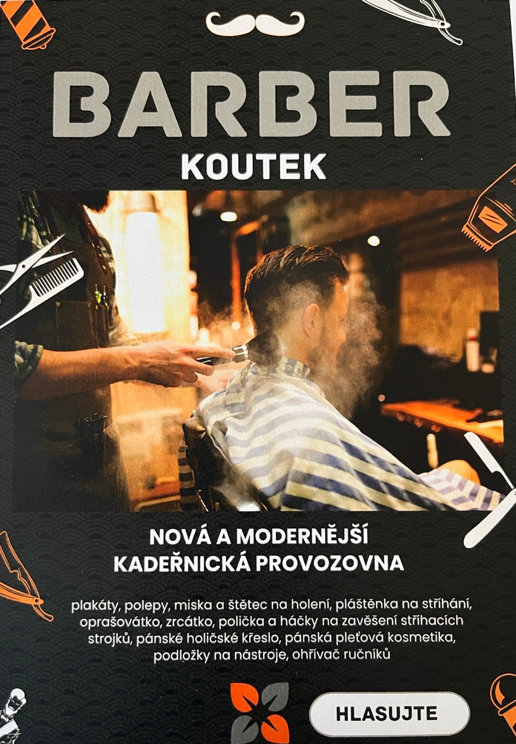
1. ročník 2024 - 2025
příklady podaných projektů

Slide 6
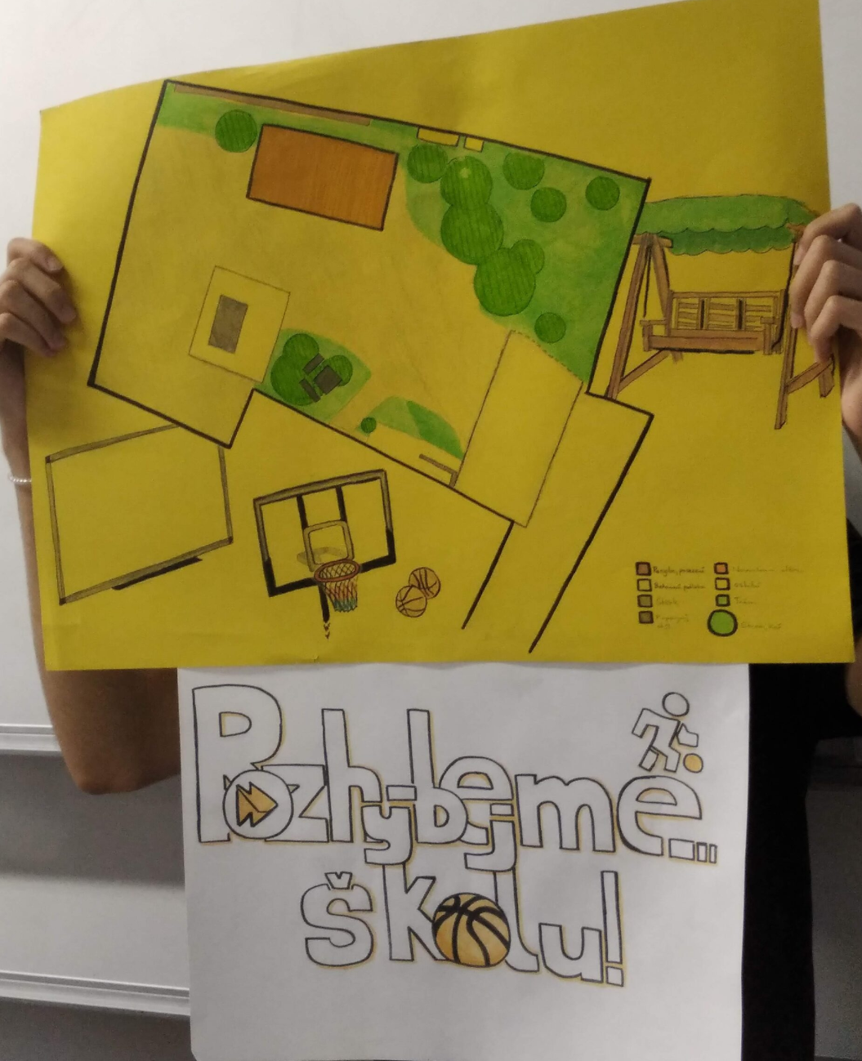
1. ročník 2024 - 2025
příklady podaných projektů

Slide 7
Pravidla pro zapojení
2. ročník Vylepši si školu 2025 - 2026
registrace 23. 4. - 7. 5. na webu www.vylepsisiskolu.cz
každá přihlášená škola je automaticky zapojena do participativního rozpočtu
spoluúčast 0%
školní koordinátor
osobní náklady, materiál, služby
navýšení závazného ukazatele v červnu nebo červenci 2025
propagace projektu na webových stránkách školy

Slide 8
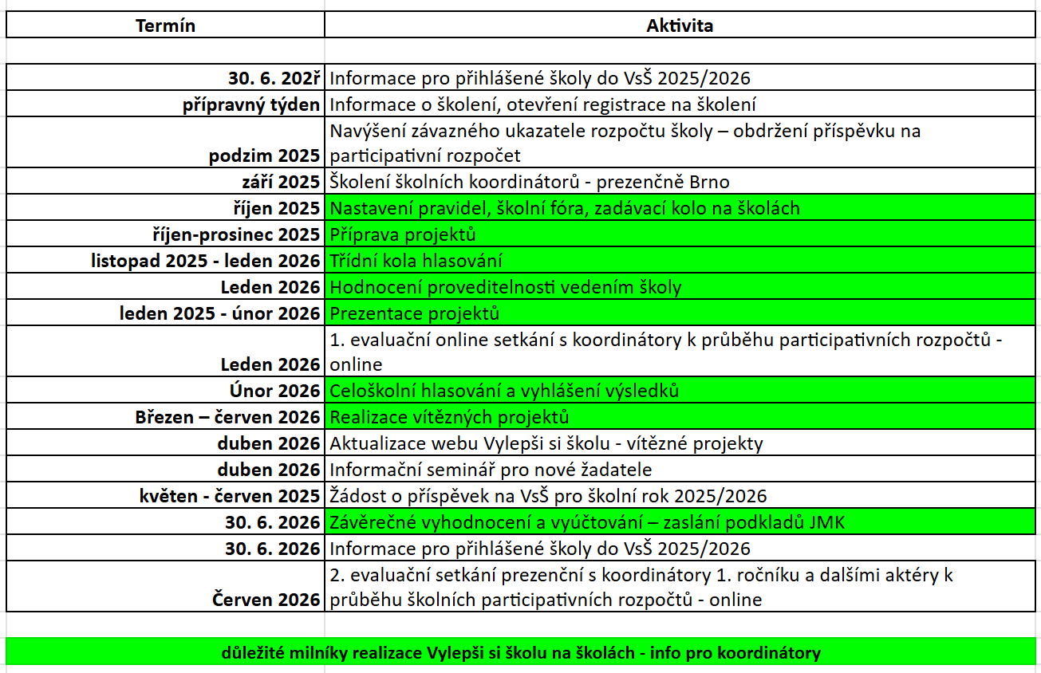
Časový harmonogram 2025 - 2026

Slide 9
Školní koordinátor participativního rozpočtu
klíčová postava celého projektu na škole
interní zaměstnanec školy
tahoun, který:
- chce ve škole dělat něco nového, něco nového se naučit
- je kreativní a organizačně schopný
- umí děti a kolegy nadchnout pro věc
- má důvěru dětí

Slide 10
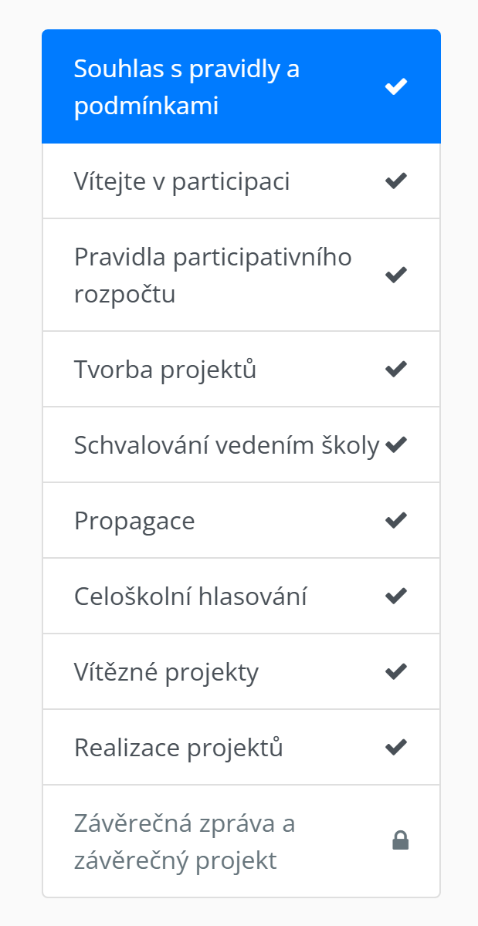
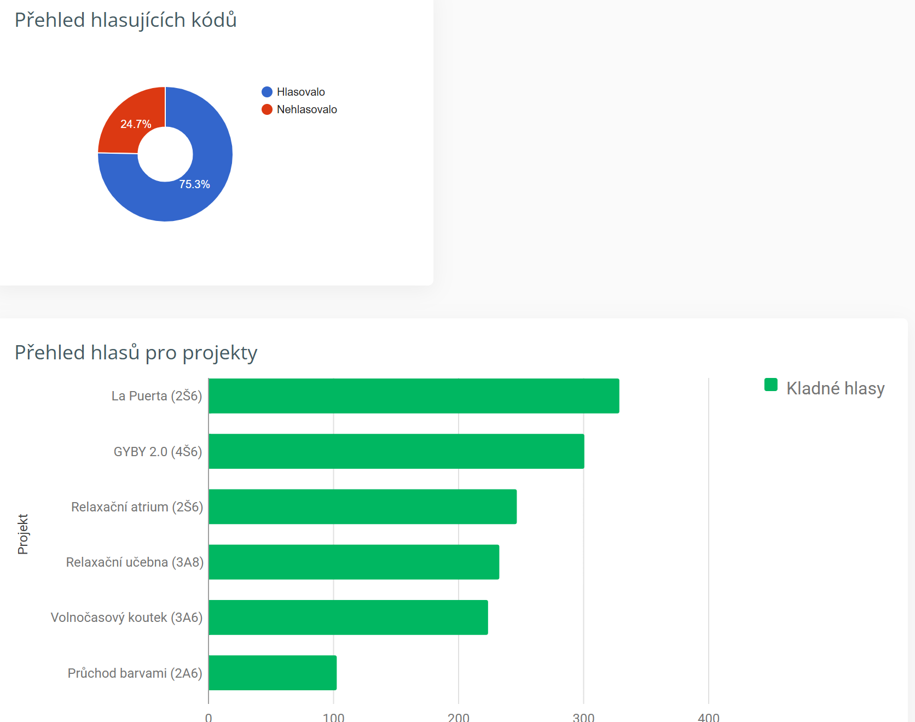
Webové stránky a webová aplikace pro správu participativního rozpočtu

Slide 11
Jak se přihlásit do Vylepši si školu?
https://vylepsisiskolu.cz/jak-se-prihlasit/
23. 4. 2024 od 16:00 - 7. 5. 2024 do půlnoci
jednoduchý online formulář na webu Vylepši si školu - název školy a jméno a kontakt na koordinátora
ZŠ navíc vyplní výši participativního rozpočtu domluvenou se svým zřizovatelem (doporučujeme stejné částky jako u SŠ)
každá přihlášená škola je automaticky do participativního rozpočtu zapojena
do 30. 6. 2024 budete kontaktováni ohledně dalšího postupu

Slide 12
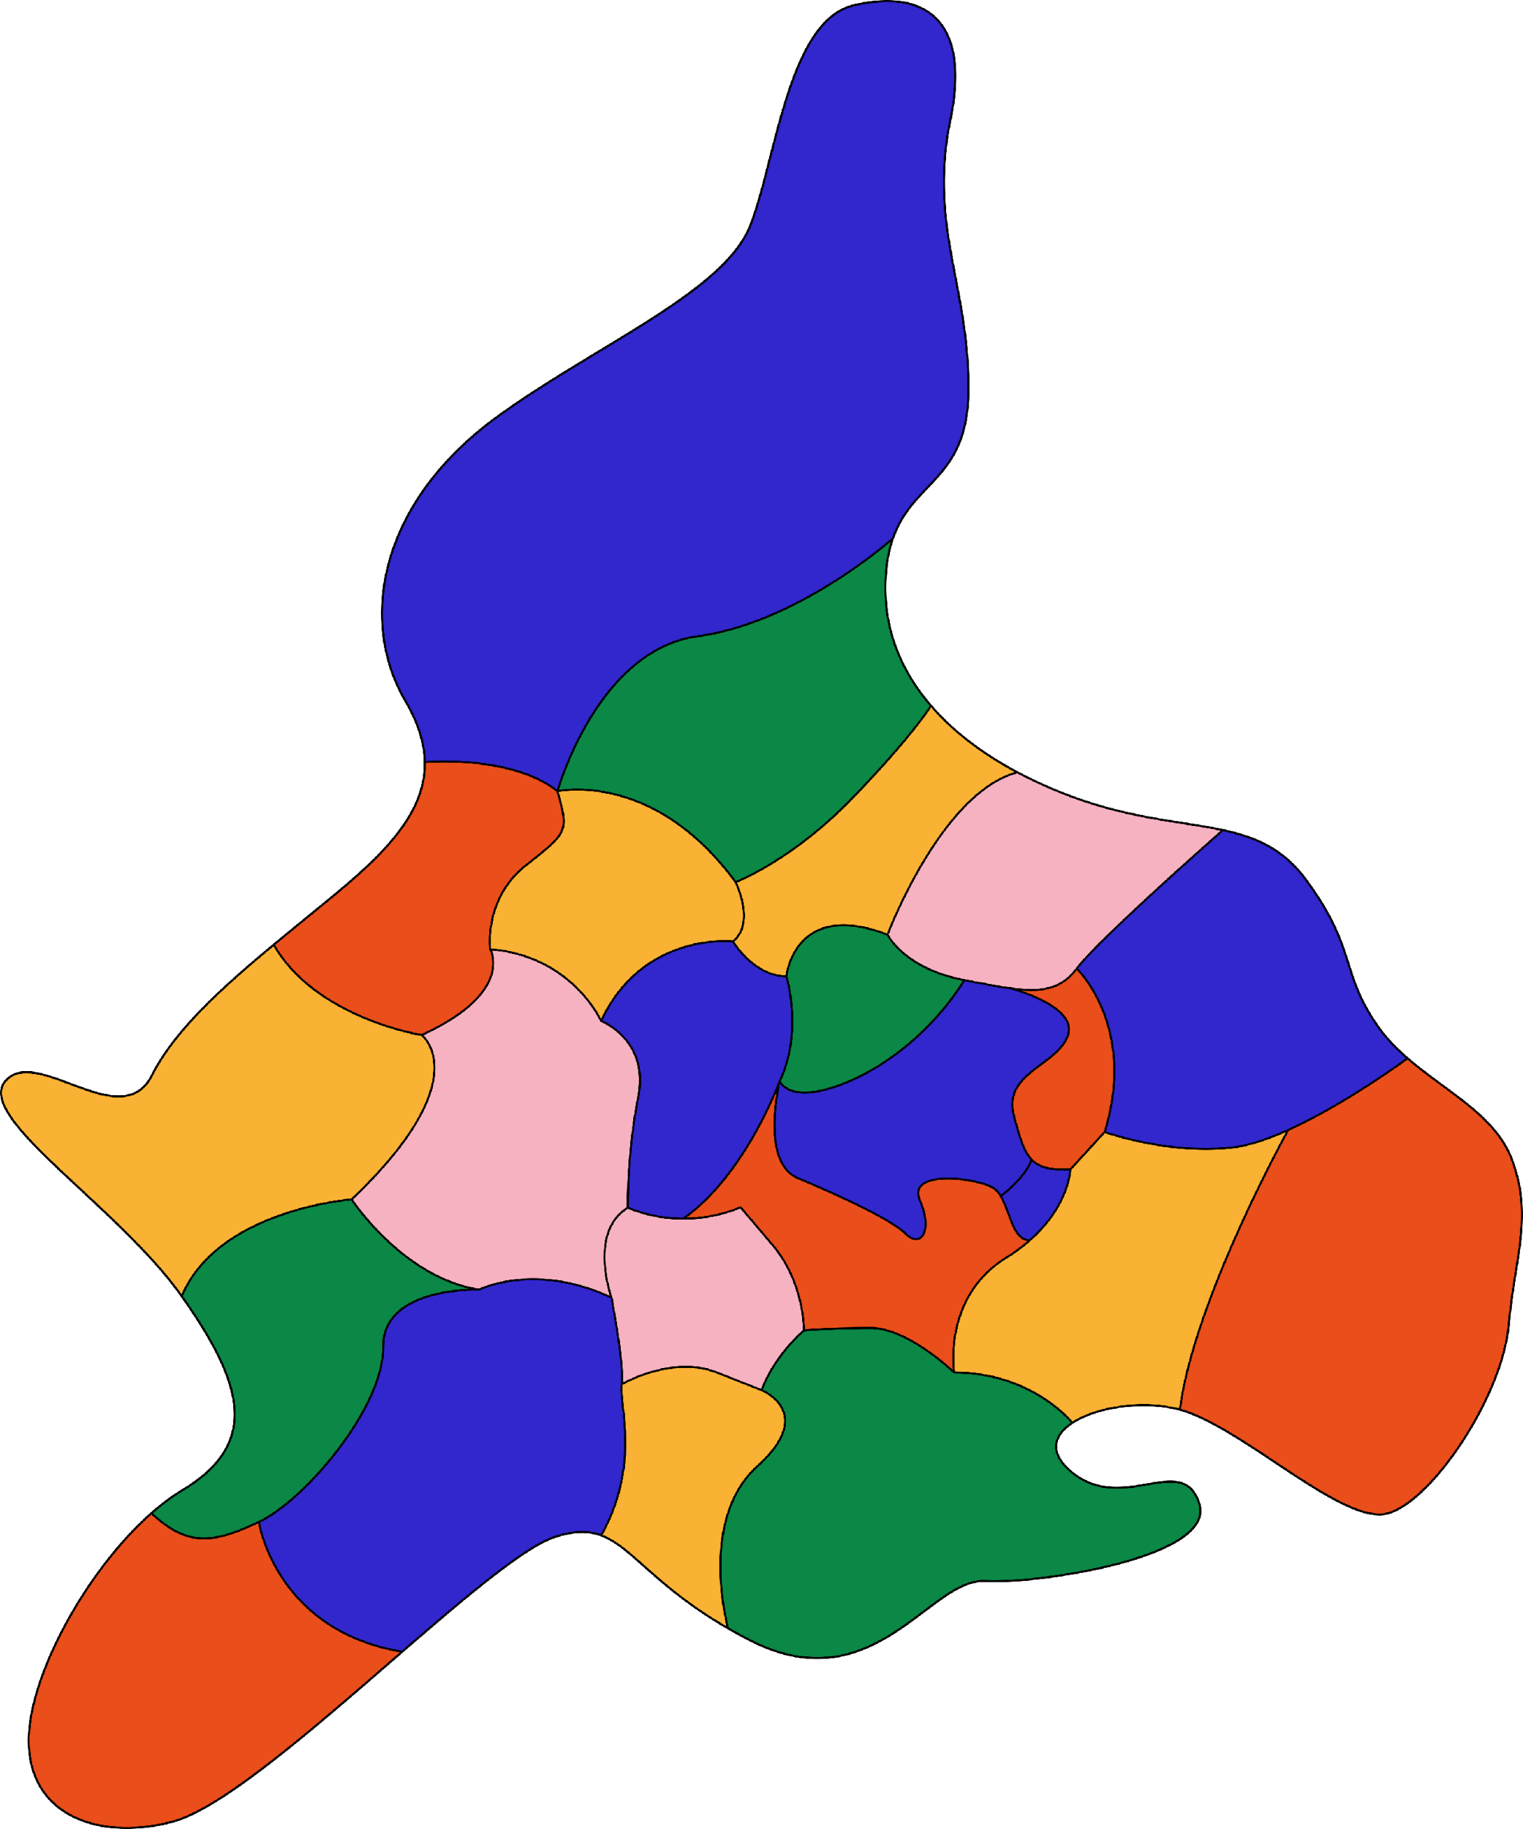
Kontakty
^{Mgr. Adéla Pásková}
^{administrátorka projektu}
Krajský úřad Jihomoravského kraje
^{paskova.adela@jmk.cz}
⁵⁴¹ ⁶⁵⁸ ³⁰¹
^{Mgr. Dagmar Peřinová}
^{koordinátorka projektu}
Jihomoravská agentura pro veřejné inovace JINAG
^{dagmar.perinova@jinag.eu}
⁶⁰⁶ ⁵⁵¹ ⁵⁰⁹
^{jinag.eu}
^{jmk.cz}

Slide 13
Prostor pro dotazy
^{jinag.eu}
^{jmk.cz}

